Slide 1

第一讲 二重积分的概念与性质

Slide 2
二重积分的概念与性质
一、二重积分的概念
二、二重积分的性质

Slide 3
二重积分的概念与性质
一、二重积分的概念
二、二重积分的性质

Slide 4
一、二重积分的概念
（一）引例
（二）定义

Slide 5
一、二重积分的概念
（一）引例
（二）定义

Slide 6
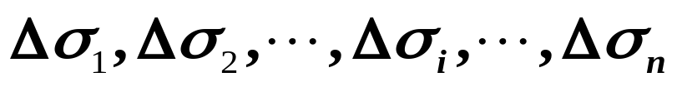

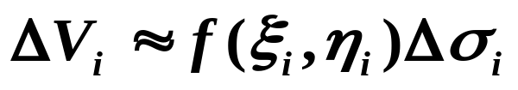
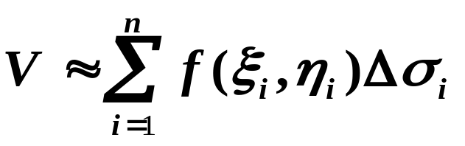
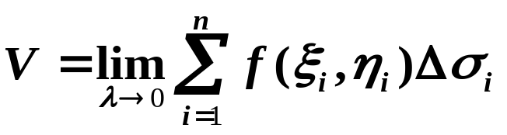




（一）引例
1．曲顶柱体的体积
2.平面薄片的质量
1) 分割.
用一组曲线网把D分成n个小区域
z =f (x,y)
2) 取近似.
3) 求和.
4) 取极限.

Slide 7
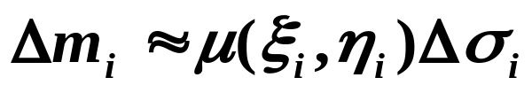


（一）引例
1．曲顶柱体的体积
2．平面薄片的质量
1) 分割.
1) 分割.
用一组曲线网把D分成n个小区域
用一组曲线网把D分成n个小块
2) 取近似.
2) 取近似.
3) 求和.
4) 取极限.
μ(x,y)

Slide 8
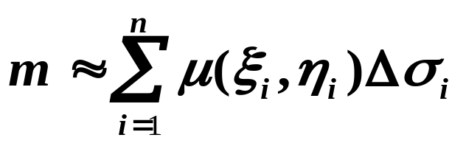
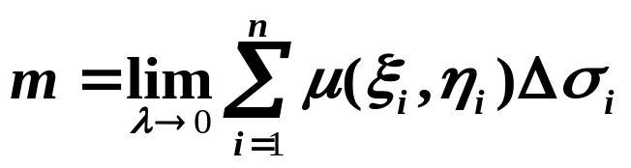
（一）引例
1．曲顶柱体的体积
2．平面薄片的质量
1) 分割.
1) 分割.
用一组曲线网把D分成n个小区域
用一组曲线网把D分成n个小块
几 何 问 题
物 理 问 题
2) 取近似.
2) 取近似.
3) 求和.
3) 求和.
4) 取极限.
4) 取极限.
不同点：
背景不同

Slide 9
（一）引例
1．曲顶柱体的体积
2．平面薄片的质量
1) 分割.
分 割
1) 分割.
用一组曲线网把D分成n个小区域
用一组曲线网把D分成n个小块
2) 取近似.
取近似
2) 取近似.
3) 求和.
求 和
3) 求和.
4) 取极限.
取极限
4) 取极限.
不同点：
背景不同
相同点：
方法相同

Slide 10
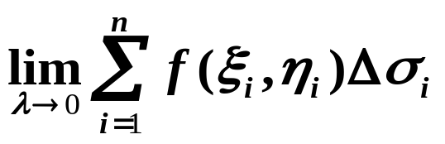
（一）引例
1．曲顶柱体的体积
2．平面薄片的质量
1) 分割.
1) 分割.
用一组曲线网把D分成n个小区域
用一组曲线网把D分成n个小块
2) 取近似.
2) 取近似.
3) 求和.
3) 求和.
4) 取极限.
4) 取极限.
不同点：
背景不同
相同点：
方法相同
数学形式相同

Slide 11
一、二重积分的概念
（一）引例
（二）定义

Slide 12
一、二重积分的概念
（一）引例
（二）定义

Slide 13

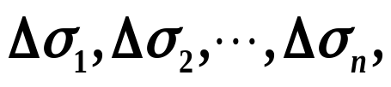
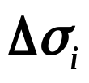
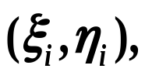
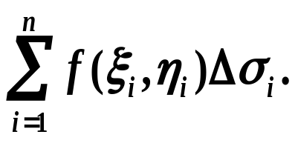
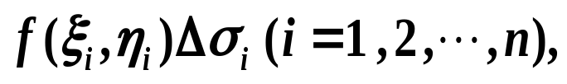

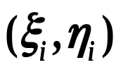
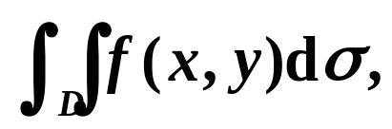
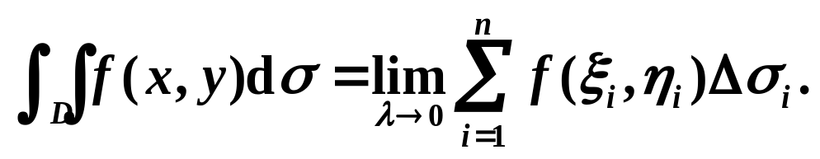
定义
设
是有界闭区域D上的有界函数.将闭区域D
任意分成 n 个小闭区域
其中
表示第i个
个小闭区域,也表示它的面积.在每个
上任取一点
作乘积
并作和
如果
当各小闭区域的直径中的最大值
时,这和的极限总存在,
且与闭区域D的分法及点 的取法无关，那么称此极限为
函数
在闭区域D上的二重积分,
记作
即

Slide 14
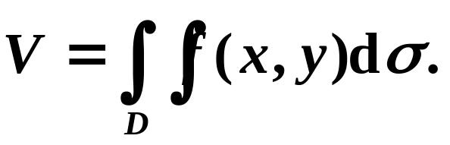
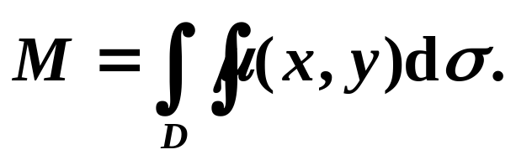
n
∫∫
f
(
x
,
y
)
d
σ
=
lim
∑
f
(
ξ
,
η
)
Δ
σ
.
λ
→
0
i
i
i
D
i
=
1
积分区域
被积表达式
面积元素
被积函数
积分变量
积分和
曲顶柱体的体积:
平面薄片的质量:

Slide 15

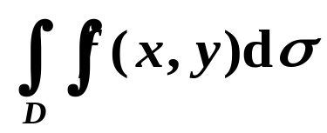

注
(1)
二重积分仍然是一个数!
区域分法
被积函数
(2)
二重积分仅与
有关，
与
ξ_{i}的取法
无关
积分区域
积分变量记法
(3)
二重积分的存在性:
若f(x,y)在闭区域D上连续，f(x,y)在D上的二重积分存在.
(4)
二重积分的几何意义:
曲顶柱体的体积
曲顶柱体体积的负值
一般情况
曲顶柱体体积的代数和

Slide 16
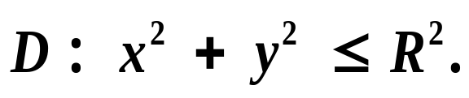

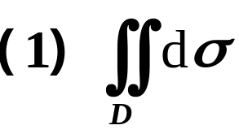


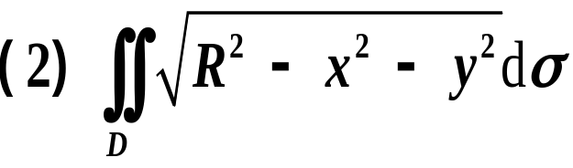



例1
根据二重积分的几何意义，计算下列积分值：

Slide 17

练习
答案：1/6

Slide 18
二重积分的概念与性质
一、二重积分的概念
二、二重积分的性质

Slide 19
二重积分的概念与性质
一、二重积分的概念
二、二重积分的性质

Slide 20
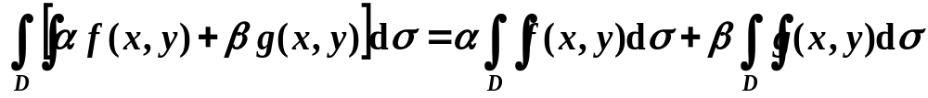
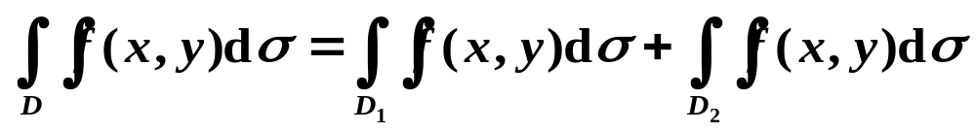

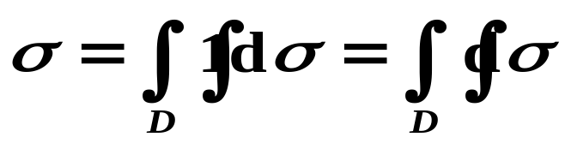
性质1
(线性)
性质2
(区域可加性)
性质3
(σ为区域D的面积)

Slide 21

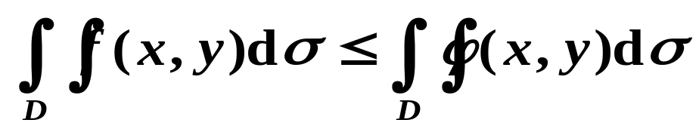

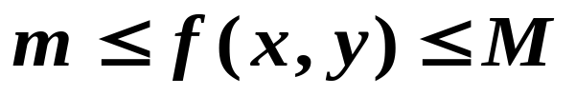
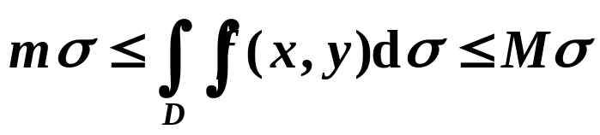

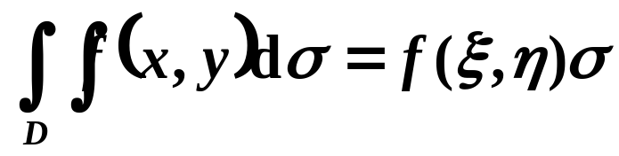
性质4
(不等式)
如果在D上，
推论
性质5
(估值定理)
如果在D上，
(σ为区域D的面积)
性质6
(中值定理)
若f(x,y)在闭区域D上连续

Slide 22
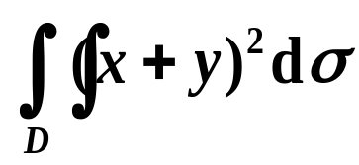
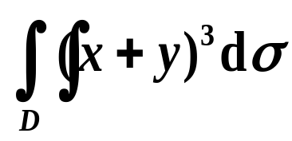
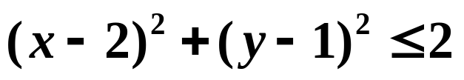

例2
比较下列积分的大小：
y
(1)
与
D:
o
x

Slide 23
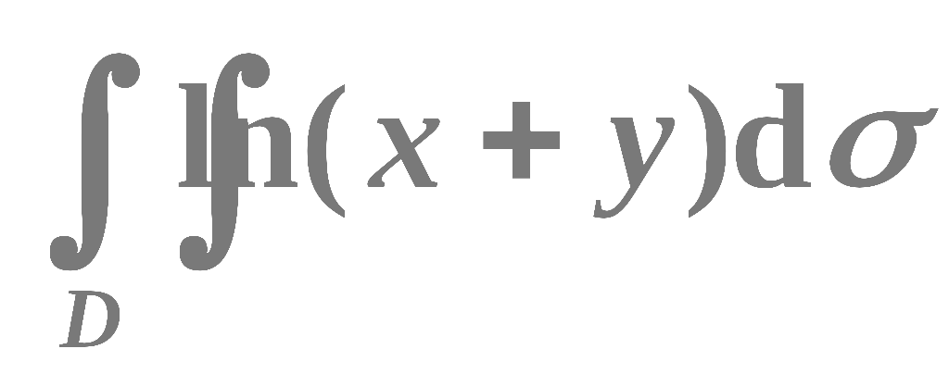
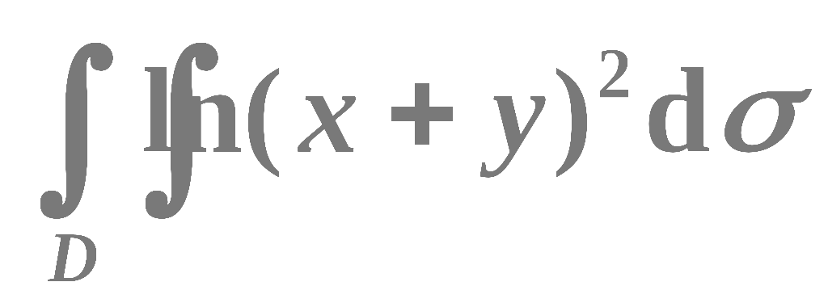
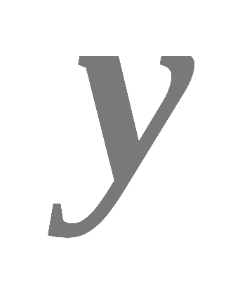
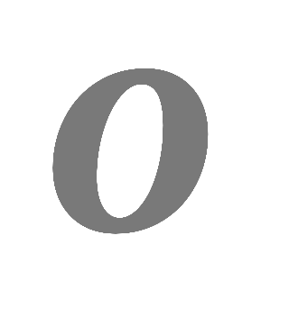

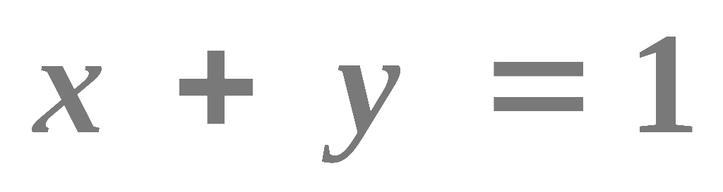
(2)
与
B
D:顶点为A(1，0),B(1，1)
C(2，0)的三角形闭区域.
A
C

Slide 24
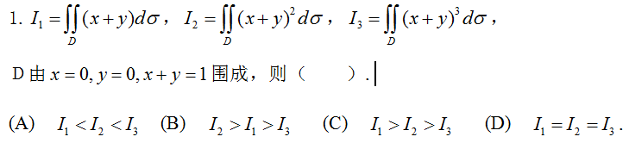
练习.
答案.C

Slide 25
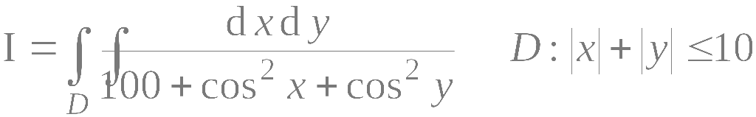

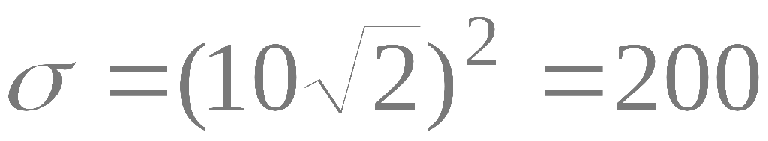

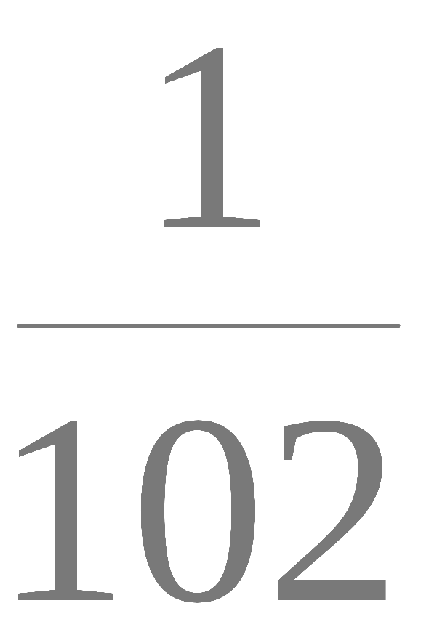
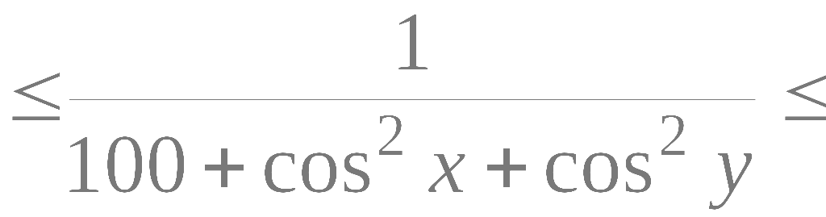
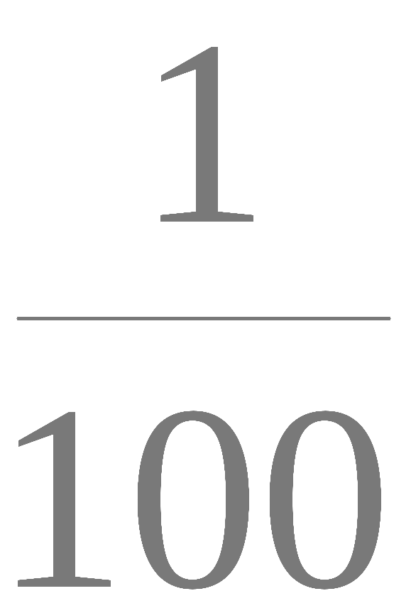
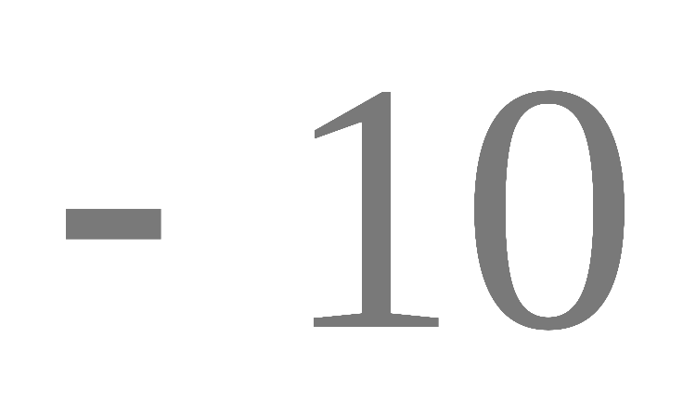


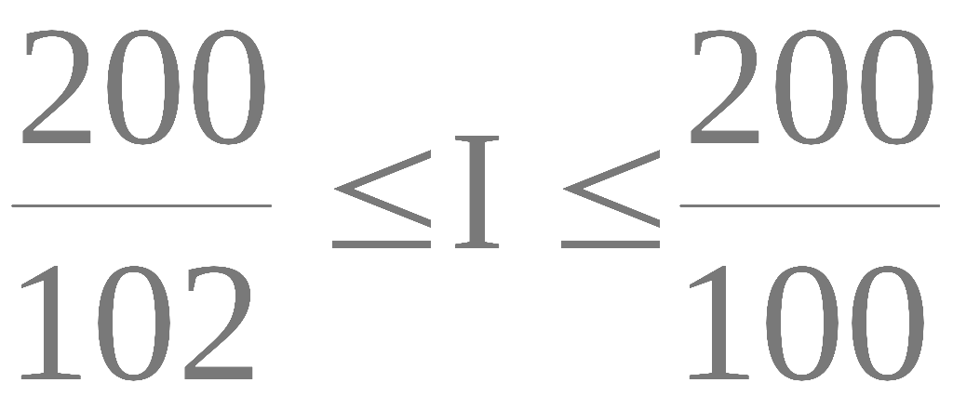
例3. 估计下列积分之值
解: D 的面积为
D
由于
积分性质5
即: 1.96 ≤ I ≤ 2

Slide 26


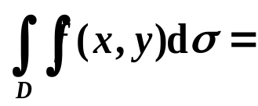
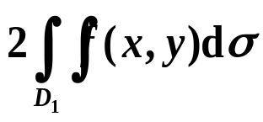

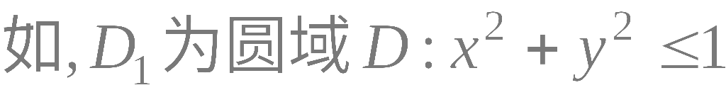
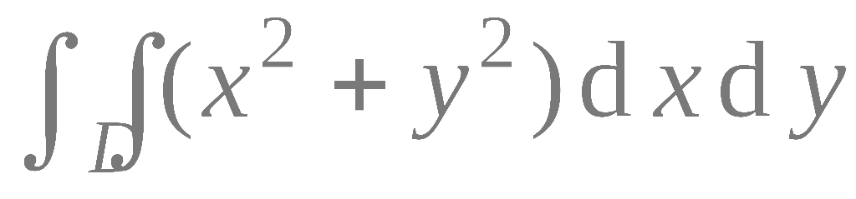
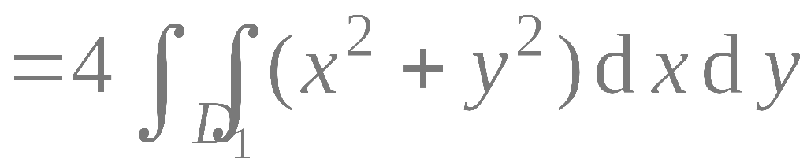


利用对称性简化二重积分的计算
D关于坐标轴对称
关于x轴对称
D₁
关于y轴对称类似
在第一象限部分, 则有

Slide 27

练习
答案：B

Slide 28



内容小结
1. 二重积分的定义
2. 二重积分的性质
(与定积分性质相似)

